Slide 1
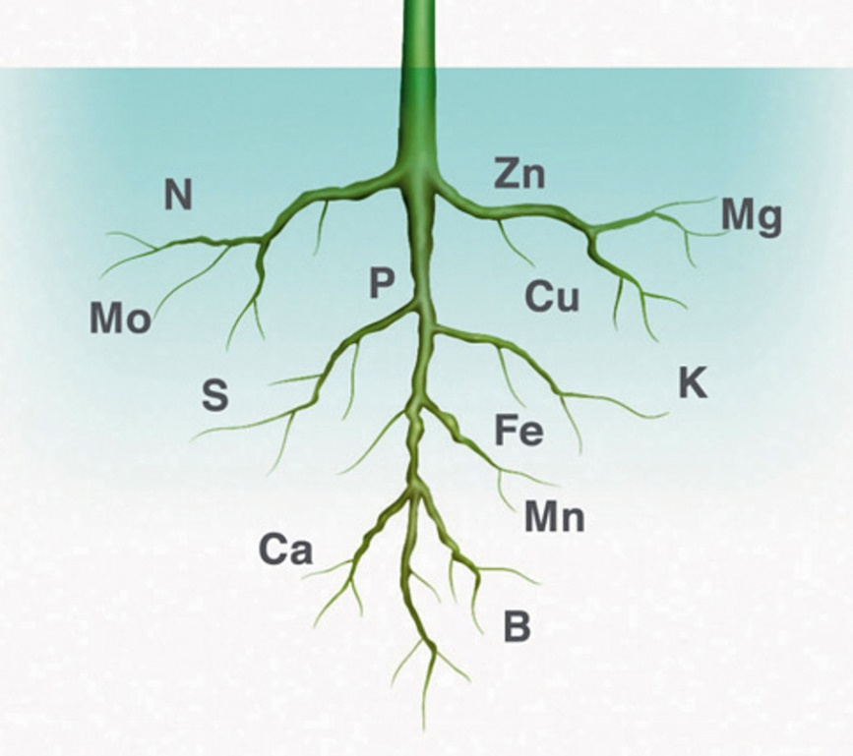
ХЕМИЈА БИОГЕНИХ И ДРУГИХ ЕЛЕМЕНАТА У ЗЕМЉИШТУ
Друго поглавље

Slide 2
Хранљиви елементи, односно минералне материје или супстанце, неорганске соли и њихови јони су од највећег значаја за нормално функционисање појединих структурних система ћелије, а самим тим и биљног организма у целини.
Минералне материје биљка не ствара, већ их уноси из земљишта преко корена или преко листа, док се органске материје синтетишу у листу и другим органима биљке, уз помоћ минералних материја.
Садржај хранљивих елемената у земљишту 1900 и 1997. године

Slide 3
Сви елементи који се налазе у биљкама могу се сврстати у две велике групе:
ЕСЕНЦИЈАЛНИ (БИОГЕНИ) ЕЛЕМЕНТИ
КОРИСНИ ЕЛЕМЕНТИ
C
H
N
O
P
Ca
K
БИОГЕНИ ЕЛЕМЕНТИ
B
Mg
S
Co
Mn
Mo
Fe
Cu
Zn

Slide 4
Биогени (есенцијални) елементи су неопходни за раст и развој биљака.
Неопходним (есенцијалним) елементима сматрају се они без којих биљка не може да прође свој животни циклус и у случају његовог недостатка на биљкама се појављују карактеристичне промене, којих иначе нема у нормалним условима исхране.
Елемент се назива неопходним за биљке ако испуњава следеће услове:
Да његово одсуство доводи до тога да биљке не могу да заврше свој животни циклус.
Да омогући хармонично растење и развој.
Да се симптоми који се запажају при недостатку могу отклонити само његовом применом преко земљишта или преко листа.
Да је значајан за промет материја биљака.
Да je његова улога у биохемијско-физиолошким процесима специфична, да га не могу заменити други елементи.

Slide 5
КОРИСНИ ЕЛЕМЕНТИ
Na
Si
Cl
Корисним елементима сматрају се они елементи без којих биљке могу да заврше свој животни циклус, али који могу код неких биљака да делују стимулативно на растење и развиће
Остали елементи при малим концентрацијама не утичу на биљке, али у случају њиховог вишка могу да испоље токсично дејство (Pb, Cd, Cu, Hg).

Slide 6
МАКРОЕЛЕМЕНТИ
БИОГЕНИ ЕЛЕМЕНТИ
МИКРОЕЛЕМЕНТИ
МАКРОЕЛЕМЕНТИ
Азот (N)
Фосфор (P)
Калијум (K)
Калцијум (Ca)
Магнезијум (Mg)
Сумпор (S)
Угљеник (C)
Водоник (H)
Кисеоник (O)
Гвожђе (Fe)
МИКРОЕЛЕМЕНТИ
Бор (B)
Манган (Mn)
Бакар (Cu)
Цинк (Zn)
Кобалт (Co)
Молибден (Mo)
ПРИМАРНИ
СЕКУНДАРНИ
Макроелементи нису важнији од микроелемената.
Садржај неких макроелемената 0,01-10%,
а микроелемената 0,001-0,00001%.

Slide 7
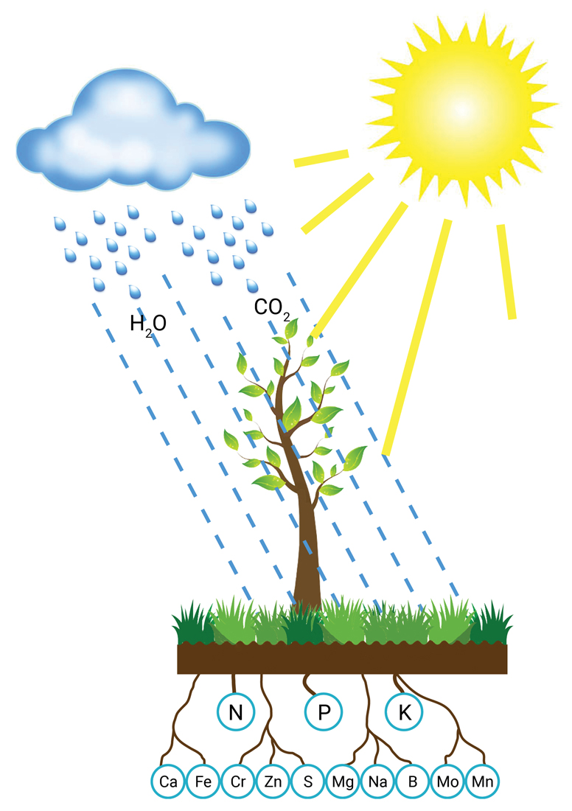
N | NH₄⁺
 | NO₃⁻
P | H₂PO₄⁻
 | HPO₄⁻
K | K⁺
Mg | Mg²⁺
Ca | Ca²⁺
S | SO₄²⁻
Zn | Zn²⁺
Co | Co²⁺
 | Co³⁺
Mo | MoO₄²⁻
B | BO₃³⁻
 | B₄O₇²⁻
На који начин биљка усваја хранљиве елементе?
Неопходне микро и макроелементе биљка усваја у облику јона из земљишног раствора и то је основни начин исхране биљака.

Slide 8
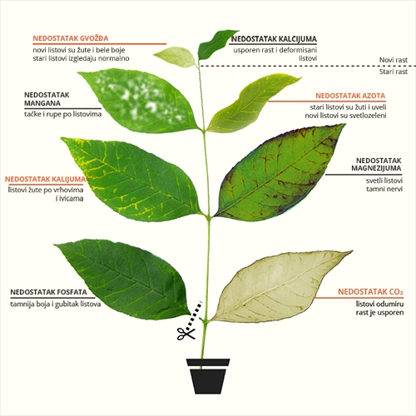
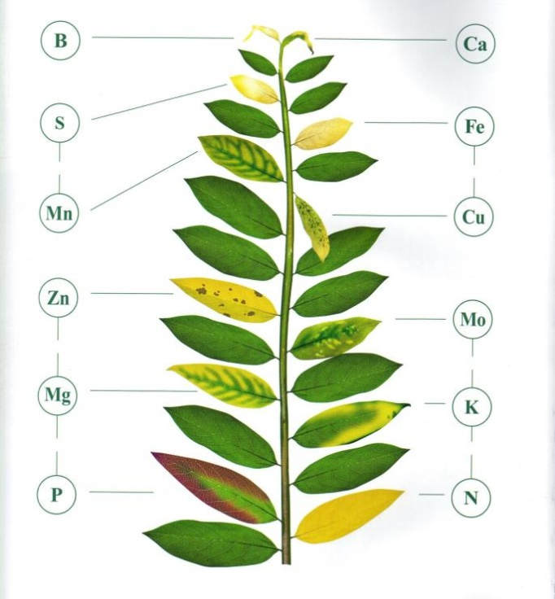
Недостатак биогених елемената на биљкама

Slide 9
Штетне материје у земљишту
Штетне материје у земљишту су елементи и њихова једињења (природног и антропогеног порекла) која у знатној мери умањују плодност земљишта, а у извесном случају и биолошки квалитет биљних производа, односно њихову употребну и здравствену исправност. Фактори – неправилно ђубрење, киселе кише, аерозагађења, депоније. Неповољно деловање на биљке и на земљиште (вишак сулфата, хлорида, мобилног гвожђа и мангана може изазвати закишељавање земљишта, а вишак натријума алкализацију земљишта).
У штетне материје земљишта убрајају се лакорастворљиви облици скоро свих биогених елемената (NO₂⁻, NO₃⁻, H₂S, SO₄²⁻, Cl⁻, F⁻, Fe²⁺, Na⁺, Mn²⁺, Zn²⁺, Cu²⁺, BO₃³⁻, SeO₄⁶⁻) уколико се нађу у претерано високим концентрацијама у земљишном раствору или адсорптивном комплексу земљишта.
Al има фитотоксичан ефекат у киселој средини, pH < 5.

Slide 10
Oпасне материје у земљишту
Опасне материје у земљишту су елементи, односно мобилне форме које немају никакву физиолошку улогу у развићу биљака и доводе до опасних последица када се нађу у земљишту и гајеним биљкама.
Посебна опасност настаје у случају њихове акумулације у биљкама које се користе за исхрану људи и домаћих животиња због појаве токсичних ефеката.
У ове материје убрајају се:
тешки метали,
неке синтетичке органске материје (феноли, цијаниди, полихлоровани бифенили, дибензофурани)
пестициди

Slide 11
Тешки метали у земљишту
Тешки метали су сви они метали чија је густина већа од 5 g/cm³ и који имају токсичан ефекат.
Називају се још и елементи у траговима обзиром да су заступљени у врло малим количинама.
Највећи број тешких елемената налази у лако растворљивим минералима.
Арсен (As)
Кадмијум (Cd)
Хром (Cr)
Жива (Hg)
Никал (Ni)
Олово (Pb)
Ванадијум (V)
Тешки метали у земљишту могу да буду: Природног или,
Антропогеног порекла

Slide 12
Природни фактори
У природи, тешки метали доспевају у земљиште распадањем стена и минерала на којима се формира земљиште, а који у свом саставу садрже и тешке метале, најчешће: Cu, Zn, Ni, Pb, Cr
Природни садржај тешких метала у земљишту у већини случајева је низак и нема значајнијег утицаја на загађивање агроекосистема. Изузетак су земљишта у непосредној близини лежишта метала, у којима концентрације тешких метала могу да буду високе.

Slide 13
Антропогени утицај
Узроци повећаног садржаја тешких метала у земљишту могу да буду:
индустријска постројења за прераду метала (рудници, топионице метала)
саобраћај (издувни гасови аутомобила, који загађују земљиште металима у непосредној близини путева (до 100 m)
коришћење фосилних горива (угаљ, нафта) у термоелектранама, индустрији и домаћинствима.

Slide 14
Пољопривредна производња такође може да утиче на повећање концентрације тешких метала у површинским слојевима земљишта, што за последицу може да има повећану акумулацију метала у биљци.
Агротехничке мере које доприносе акумулацији метала у земљишту су:
ђубрење минералним ђубривима и примена пестицида
наводњавање
ђубрење органским ђубривима
поправка земљишта (примена побољшивача, калцификација, гипсовање, киселост)

Slide 15
Ђубрење минералним ђубривима и примена пестицида
Дуготрајна примена бордовске чорбе такође доприноси повећању концентрације Cu у земљишту.
Минерална ђубрива, у првом реду фосфорна, могу да буду извор тешких метала у земљишту, посебно ако се производе од сирових фосфата са вишим садржајем тешких метала (Cd, Zn и Ni).
Пре појаве синтетичких органских препарата за заштиту биљака, коришћени су препарати који су садржали As, Hg, Zn, Cu и Pb и који су доста коришћени у воћарско-виноградарској производњи.

Slide 16
Наводњавање
Неконтролисана употреба отпадних индустријских и комуналних вода за заливање.
Ђубрење органским ђубривима
Kоришћење компоста од градског смећа и канализационог муља као органског ђубрива, такође представља опасност за контаминацију земљишта тешким металима. Осим неопходних елемената за исхрану биљака, ови органски материјали, могу да садрже и повишене концентрације тешких метала. Из тог разлога, пре примене у пољопривреди, неопходно је проверити састав компоста и поштовати правила о дозвољеном садржају загађивача и начину примене.

Slide 17
Поправка земљишта
Реакција земљишта има пресудан утицај на динамику свих елемената у земљишту, посебно микроелемената и тешких метала.
У киселој средини, повећава се растворљивост тешких метала, они прелазе у земљишни раствор из кога их биљка усваја, што може да доведе до већег усвајања ових елемената од стране биљке. Код земљишта са киселом реакцијом, калцификација, односно подизање pH-вредности преко 6,5 значајно смањује растворљивост, а тиме и њихову токсичност за биљке и организме у земљишту.

Slide 18
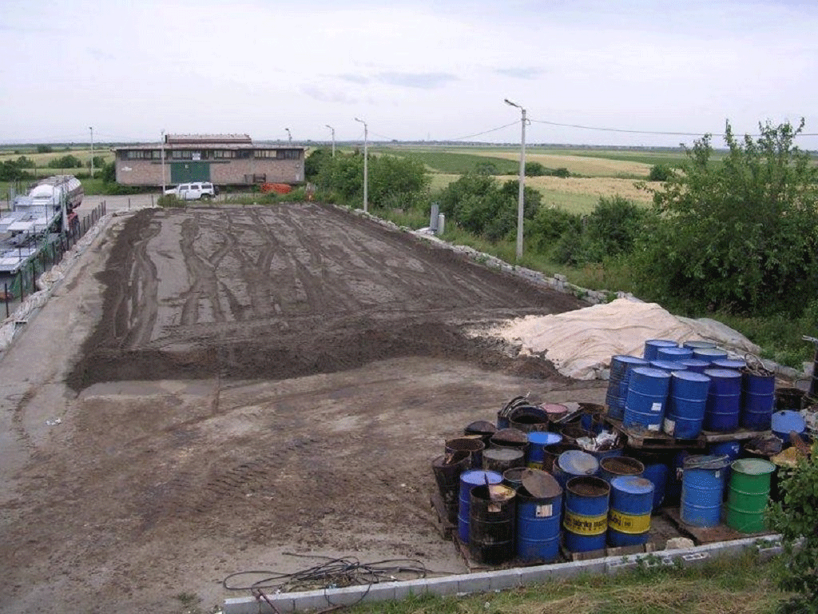
Ремедијација тешким металима контаминираног земљишта
Ремедијација је скуп мера и поступака за потребе санације земљишта са циљем побољшања квалитета земљишта до нивоа који је безбедан за коришћење и у складу с наменом. Ремедијација земљишта укључује поступке као што су уклањање / детоксификација / имобилизација загађивача.
Ремедијација земљишта се спроводи у случајевима када загађење земљишта на одређеној локацији превазилази концентрације загађујућих, опасних и штетних материја прописаних ремедијационих вредности.

Slide 19
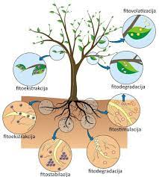
Фиторемедијација загађених земљишта са тешким металима
Фиторемедијација: дефинише се као коришћење зелених биљака за уклањање или имобилизацију различитих полутаната из животне средине. Различити механизми могу бити укључени у фиторемедијацију тешким металима загађених земљишта:
Фитоекстракција - одабране биљне врсте могу да екстрахују и концентришу поједине тешке метале из животне средине у своја ткива
Фитостабилизација - корен биљке смањује мобилност и биодоступност тешких метала
Фитоволатилизација - биљке претварају нпр. Hg, As у облике који лако могу да пређу у гасовиту фазу и на тај начин се издвајају из биљке.

Slide 20
Које биљке се користе као фиторемедијатори?
Al – јечам, боб, хортензија, златошипка
As – сунцокрет, гљива Sarcosphaera coronaria;
C₆H₆ – фикус, каланхоа
Cr – уљана репица, сунцокрет
Cu – индијска горушица, сунцокрет
Hg – уљана репица, врба Salix viminalis, тополе;
Pb – броколи, купусњаче, уљана репица, сунцокрет
Cd – купусњаче, сунцокрет
Zn – горушица, броколи, купусњаче, уљана репица, сунцокрет , црвена детелина;
Cs – црвени јавор, горушица, купусњаче, репа кокосова палма, сунцокрет, бела детелина, кукуруз
Sr-90 – канадски јавор, горушица, купусњаче, сунцокрет, шаргарепа, махунарке, першун
U – купусњаче, смрека, храст, кукуруз

Slide 21
Јасен и багрем - коренов систем разградио PCB полихлоровани бифенил који се налази у великом броју комерцијалних инсектицида.
Врбе акумулирају велики број токсина, а не представљају људску храну (кадмијум, хром, бакар, олово, стронцијум, уран).
Рогоз преко корена извлачи олово и арсен.
Љубичасти напрстак упија кадмијум, а та је биљка ионако отровна за људску исхрану.
Амброзија акумулира олово, но њу не бисмо требали садити због људи који пате од алергија. Америчка црна топола упија огромне количине воде дневно, те упија арсен, атразин, пестициде, експлозиве и метале.
Обични бршљен акумулира бензен, формалдехид, угљен моноксид, нафту, толуен, ксилен.
Бреза упија PCB (инсектициди) и ПАH (из издувних гасова аутомобила).
Лиандер и Смарагдна туја упија нафту,
Канадски јавор привлачи цезијум и плутонијум.
Обични кућни фикус акумулира формалдехид.
Тамарис упија арсен, кадмиј, калциј, бакар, олово, манган.

Slide 22

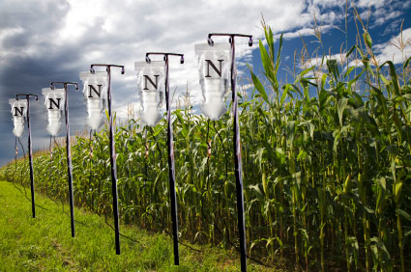
НЕОПХОДНИ БИОГЕНИ ЕЛЕМЕНТИ У ЗЕМЉИШТУ
Макроелементи у земљишту
АЗОТ
Азот је најважнији међу есенцијалним елементима због његове незаменљиве улоге у животу биљака.
Синоним за плодност
Носилац приноса
Елемент у првом минимуму

Slide 23
Порекло азота у земљишту
Азотофиксација
Ђубрива
Органска материја
Биолошка азотофиксација
(фиксација ваздушног азота, симбиозна и несимбиозна).
Електрохемијска фиксација
(атмосферска нитрификација)
Минерална и органска ђубрива
Специфична и неспецифична органска материја (највећи извор азота у земљишту) .

Slide 24

Биолошка азотофиксација
Процес који се обавља помоћу микроорганизама који вежу атмосферски азот и преводе у једињење доступно биљкама реакцијом редукције молекулског азота до амонијака и уградња у органска једињења својих ћелија.
0
-3
N₂ → NH₃

Slide 25
Слободна (несимбиозна азотофикација)
„Слободни“ микроорганизми (Azotobacter chroococcum, Azotomonas и анаеробни Clostridium) фиксирају ваздушни азот на рачун енергије ослобођене разлагањем органске материје у аеробним условима земљишта редукујући га до амонијака, који се у њиховим организмима веже са органским киселинама, стварајући аминокиселине, а затим протеине својих ћелија. После изумирања ових микроорганизама, њихова тела се распадају и једињења азота подлежу минерализацији до доступних облика за исхрану других микроорганизама. Количина N која на овај начин доспева у земљиште је 5-10 kg/ha (у неким 10-40 kg/ha).

Slide 26
Симбиозна азотофиксација
Асимилација ваздушног азота помоћу квржичних бактерија Rhizobiuma које живе у симбиози са легуминозама и врше фиксирање атмосферског азота. Након задовољавања својих потреба, предају домаћину у виду аминокиселина, а узимају угљене-хидрате као храну и извор енергије. Након одумирања, азотом се обогаћује земљиште.
Количина везаног азота црвеном детелином износи 150 kg/ha, луцерком 300 kg/ha док једногодишње легуминозе (соја, лупина, пасуљ) вежу 40-160 kg/ha на годишњем нивоу.
Количина фиксираног N ће бити приступачна након 3-4 године.
У интензивној биљној производњи, једино легуминозе не захтевају примену N ђубрива.
Гајење легуминоза у циљу да се земљиште обезбеди у азоту наредне године није економски оправдано.

Slide 27
Електрохемијска фиксација азота
Велика количина гасовитог азота из атмосфере за већину биљних врста (сем легуминоза), није приступачна.
Ова фиксација се заснива на оксидацији азота преко својих оксида до азотасте и азотне киселине.
N₂ + O₂ → 2NO
NO + O₂ → 2NO₂
NO₂ + H₂O → HNO₂ + HNO₃
Азотаста и азотна киселина разносе се ваздушним струјама и са падавинама доспевају у земљиште. Према томе, азот у земљиште долази у облику HNO₂, HNO₃, NH₄OH и NH₄NO₃.
Aзот доспева у земљиште 3-7 kg/ha, у нашим крајевима и мање. У тропским пределима 40-60 kg/ha.

Slide 28
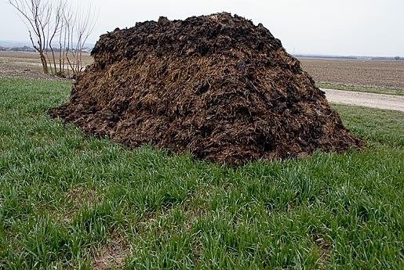
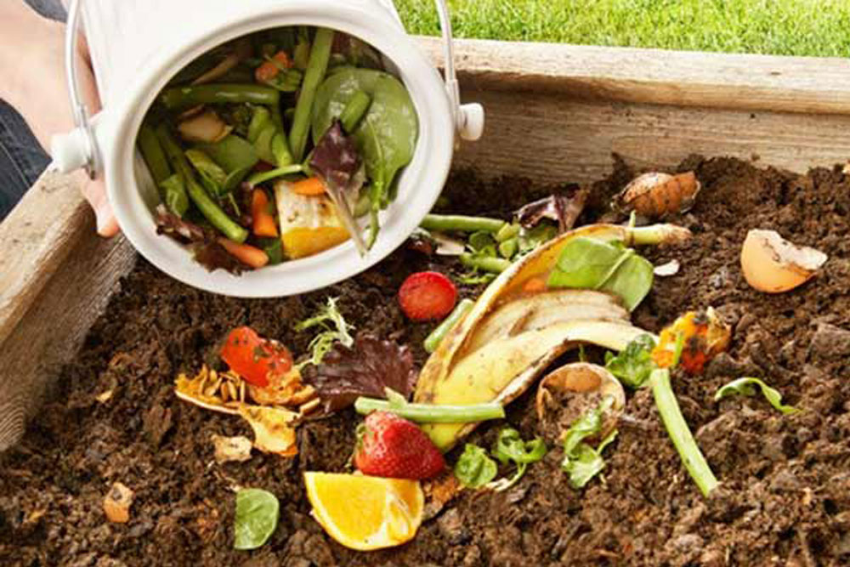
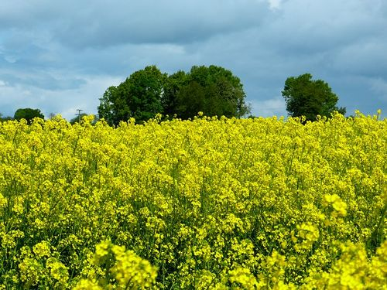
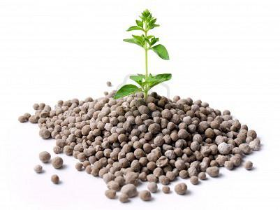
Ђубрење и жетвени остаци
Органска (стајњак, компост и зеленишно ђубриво) и минерална ђубрива (NaNO₃, KNO₃, NH₄Cl, (NH₄)₂SO₄, (NH₄)₂CO₃ представљају извор азота у земљишту, наиме она имају значајну улогу у враћању земљишту азота изнетог приносима као и у повећању плодности земљишта.
стајњак
компост
зеленишно ђуброво
азотна минерална ђубрива

Slide 29
Облици и количина азота у земљишту
Азот се у земљишту налази у облику органских и неорганских једињења.
Органски облик азота (>90%) није директно приступачан биљкама, већ представља потенцијалну резерву неорганских облика азота, које биљка користи за исхрану.
Органски део азота се налази у специфичној органској материји - хумусу (50 %) и неспецифичној органској материји (протеинима (34-37 %), нуклеинским киселинама (3-4%), аминошећерима (5-10%)) која се налази у земљишту а води пореко од остатака биљака, животиња и микроорганизама. Азот је конституциони елемент.

Slide 30
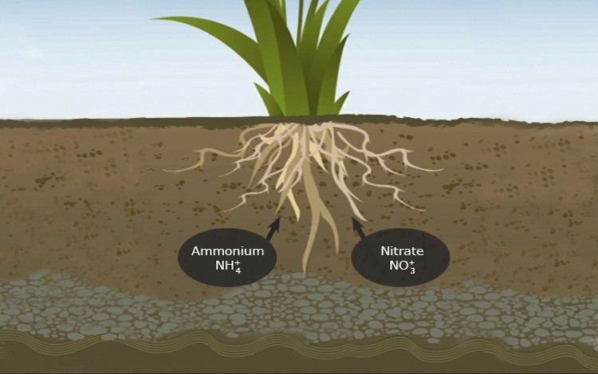
Неоргански облик азота земљишта најчешће износи 2−3% и јавља се у следећим облицима: NH₃, NO₃⁻, NO₂⁻, NH₄⁺, оксиди азота (NO, N₂O, NO₂) који настају услед редукције нитрата.
Најприступачнији облици азота за биљку представљају NO₃⁻ и NH₄⁺.
У киселој средини биљке више усвајају NO₃⁻ , а у базној NH₄⁺.

Slide 31
У земљишту се могу наћи соли азота: NaNO₃, KNO₃, Ca(NO₃)₂, Mg(NO₃)₂, (NH₄)₂SO₄, NH₄Cl, (NH₄)₂CO₃, NH₄HCO₃, NH₄H₂PO₄, (NH₄)₂HPO₄, и друге.
Све наведене соли су добро растворљивe, нитратне соли су подложне испирању, док се азот амонијачних соли везан у адсорптивном комплексу земљишта и фиксиран између трослојних минерала глине.
Садржај укупног азота у обрадивом земљишту креће се у границама 0,03-0,3%.
Према садржају укупног азота земљишта се деле на:
Богата > 0,2% N
Средње снабдевена 0,1 − 0,2% N
Сиромашна < 0,1%

Slide 32
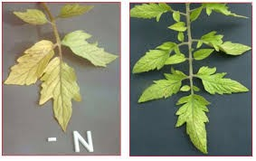
У недостатку азота, растење биљака је смањено, биљке су закржљале, лист је хлоротичан, рано опада, принос је мањи. Знаци недостатка се прво уочавају на старијим листовима.
Преобилна исхрана азотом подстиче развој вегетативних органа, биљке су сувише бујне, продужена је вегетација, опадање листова успорено, зрење је продужено, лошији квалитет производа.
Недостатак азота у биљкама
Вишак влаге даје сличне симптоме као недостатак азота.

Slide 33
Промене азотних једињења у земљишту (минерализација органских азотних једињења)
Процес минерализацијe органског азота у земљишту представља скуп биохемијских и микробиолошких процеса при којима се органски азот трансформише у неоргански облик који је приступачан за исхрану биљака. Минерализација органског азота у земљишту протиче у три фазе:
Аминизација
Амонификација
Нитрификација

Slide 34
Аминизација
Остаци биљака, животиња и микроорганизама садрже једињења азота која биљка не може да користи у исхрани. Аминизација је процес при коме из беланчевина и других азотних једињења помоћу микроорганизама и њихових ензима настају аминокиселине, амини и амиди (уреа).
Амонификација
Амонификација је процес хидролизе аминокиселина, амина и амида под утицајем ензима дезаминазе и дезамидазе, при чему настаје амонијак.
Овај процес одиграва се у анаеробним условима (хидролиза или редукција) и у аеробним (оксидација).
[O]
R‒CH(NH₂)‒COOH → R‒CO‒COOH + NH₃
R‒CH(NH₂)‒COOH + H₂O → R‒CHOH‒COOH + NH₃

Slide 35
Ослобођени NH₃ :
Образује NH₄⁺ соли са киселинама (H₂CO₃, HNO₃, H₃PO₄)
део NH₄⁺ се везује за АК земљишта, део усваја биљка из земљишног раствора, а део се може фиксирати у секундарним минералима 2:1.
Одређену количину NH₃ узимају микроорганизми (амонификатори) који разлажу органску материју (имобилизација).
Одређена количина NH₃ прелази у NO₃⁻ процесом нитрификације.
Мањи део NH₃ волатизира.
Реакција са киселинама
NH₃ + H₂CO₃ → NH₄HCO₃
NH₃ + HNO₃ → NH₄NO₃
NH₃ + H₂CO₃ → (NH₄)₂CO₃
NH₃ + H₃PO₄ → (NH₄)₃PO₄

Slide 36
Из соли амонијачни јон NH₄⁺ се делимично веже за адсорптивни комплекс земљишта,
NH₄⁺
Ca²⁺
(AK) + NH₄HCO₃ ↔ (AK) + Ca(HCO₃)₂
NH₄⁺
NH₄⁺
Ca²⁺
(AK) + 2NH₄HCO₃ ↔ (AK) + CaCO₃
NH₄⁺
Адсорбовани NH₄⁺ приступачан је биљкама, везује се за АК земљишта одакле се постепено ослобађа и служи за исхрану. На тај начин се спречава и његово испирање и биљке га могу користити када им је потребан.
Одређена количина NH₄⁺ се може фиксирати тј. везати за трослојне минерале глине (2:1) и на тај начин постаје мање приступачан за биљку.

Slide 37
Нитрификација
Нитрификација је процес оксидације амонијака у нитрите и нитрате у земљишту. Условљен је присуством NH₄⁺ јона у земљишту под утицајем нитрификационих бактерија (Nitrosomonas, Nitrobacter).
Услови за одвијање процеса нитрификације:
Аерисано земљиште
Температура земљишта 25‒30 ºC
Оптимални услови влажења (60-70 % земљишних пора испуњено водом)
pH = 6,2‒8,2

Slide 38
Нитрификација се одвија у две фазе:
Нитритација – оксидација амонијака до нитрита уз помоћ бактерија из рода Nitrosomonas
2NH₃ + O₂ → 2HNO₂ + 2H₂O + E
Нитратација − оксидација нитрита до нитрата уз помоћ бактерија из рода Nitrobacter
2HNO₂ + O₂ → 2HNO₃ + E
HNO₃ се неутралише са Ca или Mg-бикарбонатом или ступа у реакцију са АК земљишта.
Нитрификација се у земљишту одвија 1-2 недеље.

Slide 39
Губици азота из земљишта
Азот се из земљишта губи испирањем у облику одговарајућих јона, а може се губити и у гасовитом стању.
1. Из земљишта се губи испирањем у облику амонијум јона NH₄⁺ и нитратних јона NО₃⁻ из земљишног раствора
2. Губици азота у гасовитом стању могу се одвијати:
директном волатизацијом,
хемијском декомпозицијом,
денитрификацијом.

Slide 40
Волатизација
Азот се из земљишта губи волатализацијом у облику слободног амонијака.
Процес обухвата минерализовани азот који се налази у земљишту као и онај додат амидним и амонијачним ђубривом.
Највећи губици забележени су на песковитим и алкалним земљиштима, pH > 7,5, док се при додавању NH₄⁺ ђубрива код киселих и неутралних земљишта они не дешавају.
Губици амонијака се дешавају:
Када се амонијачна ђубрива примењују на површини карбонатних земљишта
CaCO₃ + 2NH₄X → (NH₄)₂CO₃ + CaX₂
(NH₄)₂CO₃ → 2NH₃ + CO₂ + H₂O
При површинској примени урее на свим осталим типовима земљишта
(NH₂)₂CO + 2H₂O → (NH₄)₂CO₃
(NH₄)₂CO₃ → 2NH₃ + CO₂ + H₂O
Губици се могу смањити ако се ђубриво добро измеша са земљом и унесе у земљиште на дубину 10-15 cm (заоравање)

Slide 41
Хемијска декомпозиција
Хемијском декомпозицијом може доћи до губитка азота који се налази у међупроизводима који настају током минерализације органског азота.
Азот се на овај начин губи у облику оксида или у елементарном облику.

Slide 42
Денитрификација
Денитрификација је процес биолошке редукције нитратног азота до гасовитих форми а што доводи до губитка азота из земљишта, са веома штетним ефектом са гледишта исхране биљака.
Овај процес обављају хетеротрофне бактерије (Pseudomonas, Micrococcus, Bacillus, Thiobacillus denitrificans) које носе назив денитрификатори.
У случају неутралне или алкалне реакције, испољавају се највећи губици азота, док је код киселих земљишта (pH < 5,5 ), губитак азота је потпуно занемарљив.
Овај процес се одвија тако што нитрати прелазе прво у нитрите, они се преводе у оксида азота који даје молекулски азот.
NO₃⁻ → NO₂⁻ → NO → N₂O → N₂
Веза између денитрификације и нитрификације - Образовање нитрата у аеробним условима изазива осиромашење земљишта у кисеонику, а тиме се стварају повољни услови за денитрификацију.

Slide 43
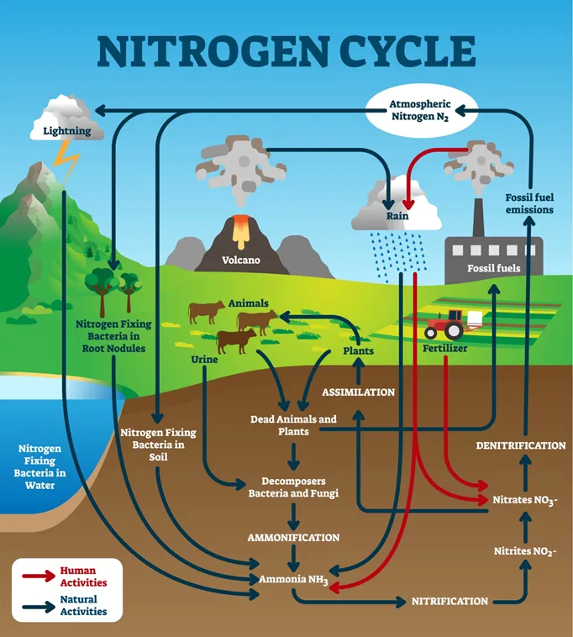
КРУЖЕЊЕ АЗОТА У ПРИРОДИ
ФИКСАЦИЈА ВАЗДУШНОГ АЗОТА
АМОНИФИКАЦИЈА
НИТРИФИКАЦИЈА
ИСПИРАЊЕ
ДЕНИТРИФИКАЦИЈА
ВОЛАТИЗАЦИЈА

Slide 44

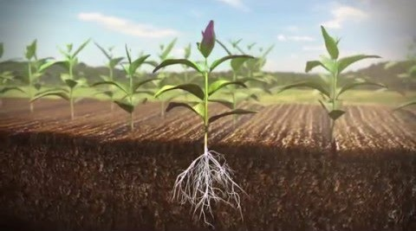
ФОСФОР
Облици и количина фосфора у земљишту
Фосфор је конституциони макроелемент који улази у састав органских једињења, у биљним ткивима представља енергент, важан је за добро укорењавање и развој кореновог система
Укупна количина фосфора у земљишту креће се у границама од 0,03-0,30%

Slide 45
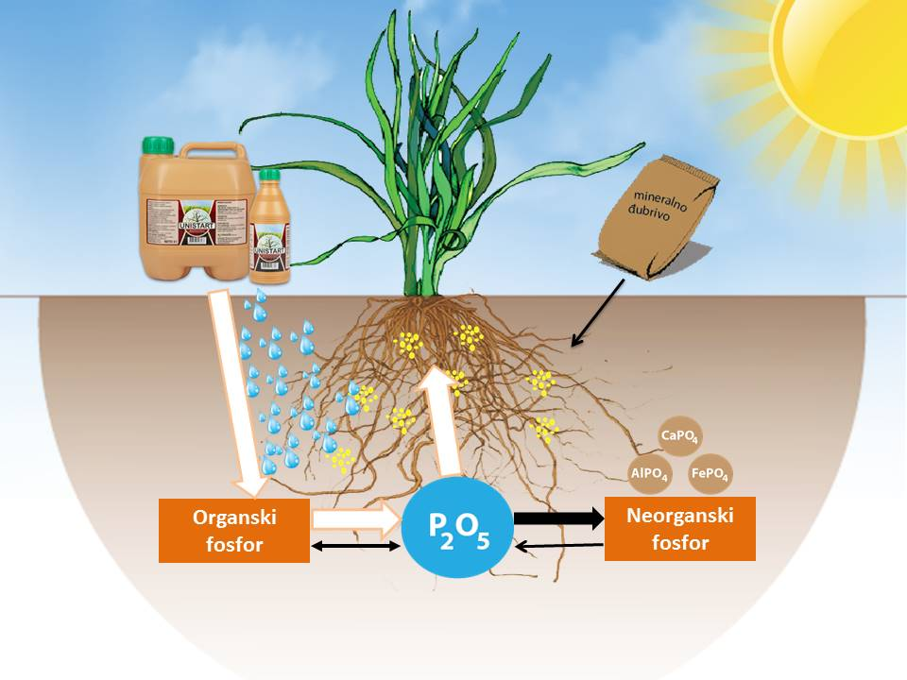
Облици фосфора у земљишту:
Неоргански (минерални) (60-80%)
Органски (20-40%)

Slide 46
Трансформације фосфорних једињења у земљишту
Минерализација
Органска једињења фосфора подлежу минерализацији уз помоћ микроорганизама и њихових ензима (фосфатаза) при чему се ослобађа фосфатни јон.
Тешко растворна фосфорна неорганска једињења се минерализују тако што реагују са минералним киселинама при чему прелазе у лакше растворна и приступачна за биљке (мобилизација).
Ca₃(PO₄)₂ + 2H₂CO₃ → CaHPO₄ + Ca(HCO₃)₂
Ca₃(PO₄)₂ + 2HNO₃ → CaHPO₄ + Ca(NO₃)₂
2CaHPO₄ + H₂CO₃ → Ca(H₂PO₄)₂ + Ca(HCO₃)₂
2CaHPO₄ + 2HNO₃ → Ca(H₂PO₄)₂ + Ca(NO₃)₂
Хемијска адсорпција (ретроградација)
Стварање тешко растворних једињења која се таложе и постају неприступачна за биљке.

Slide 47
Неоргански (минерални) фосфор
Минерални (неоргански) фосфор представља фосфор који се налази у минералима, у лакше и теже растворљивим солима фосфорне киселине, везан за адсорптивни комплекс и фосфор у земљишном раствору.
Познато је око 170 минерала фосфора (вивијанит, флуороапатит, фосфорит и др.)
Флорапатит Ca₅(PO₄)₃F
Хлорапатит Ca₅(PO₄)₃Cl
Хидроксиапатит Ca₅(PO₄)₃OH
Калцијум-хидрогенфосфат-дихидрат CaHPO₄.2H₂O
Калцијум-хидрогенфосфат CaHPO₄
Варесцит AlH₂PO₄(OH)₂
Стренгит FeH₂PO₄(OH)₂
Кисела земљишта
Неутрална и карбонатна земљишта
Фосфор у минералима представља потенцијални извор фосфора и чини резерву фосфора.

Slide 48
Фосфор из минерала није директно приступачан биљкама већ су неопходне минералне киселине (H₂SO₄, H₂CO₃, HNO₃) чијим деловањем фосфор из теже растворљивих соли прелази у лакше растворљиве соли приступачне биљкама.
Фосфор се у земљишту налази у облику:
Лакорастворљивих соли : NaH₂PO₄, Na₂HPO₄, Na₃PO₄, K₂HPO₄, (NH₄)₃PO₄, Ca(H₂PO₄)₂, MgHPO₄...
Тешкорастворљивих соли: Ca₃(PO₄)₂, Mg₃(PO₄)₂, AlPO₄, FePO₄
Фосфор земљишног раствора представља најприступачнији облик фосфора за биљку која највише користи дихидрогенфосфатне H₂PO₄⁻ и хидрогенфосфатне јоне HPO₄²⁻ из земљишног раствора.

Slide 49
Органски фосфор
Фосфор у земљишту налази се у саставу органских фосфорних једињења (фосфолипиди, нуклеинске киселине, фосфати угљених хидрата, фосфохумати и инозитол фосфати).
Највећа количина органског фосфора се налази у облику фитина (> 60 %). Фитин се хидролитички разлаже под утицајем ензима фитазе при чему настаје фосфорна киселина која прелази у земљишни раствор па биљке и микроорганизми користе фосфатни јон за исхрану синтетишући нова органска фосфорна једињења.
Фосфор органских једињења није директно приступачан биљкама (представља потенцијалну резерву фосфора, доступан биљкама након минерализације под утицајем фосфатаза)

Slide 50
pH - Доминантни чинилац за приступачност фосфора у земљишту
При високим вредностима pH доминирају фосфати калцијума који су растворљивији од фосфата гвожђа и алуминијума који доминирају при ниским pH вредностима.
Биљке усвајају фосфор из земљишних раствора искључиво у облику H₂PO₄⁻ и HPO₄²⁻ јона.
Доминација неког од ова два јона у земљишном раствору зависи искључиво од pH вредности земљишта.
H₂PO₄⁻ - кисела земљишта, pH~ 5
HPO₄²⁻ - алкална земљишта, pH~ 9,5
H₂PO₄⁻ и HPO₄²⁻ , pH~ 7,5
Највећа приступачност фосфатних јона без обзира на њихов извор, pH~ 6,5
H₃PO_{4,} pH< 2
PO₄³⁻, pH>12
При овим условима врло мали број биљних врста може да опстане, па се о овим облицима фосфора у биљној исхрани не дискутује.

Slide 51
Губици фосфора из активног слоја земљишта
Фосфор у земљишту припада групи слабо покретљивих елемената, јер подлеже процесу хемијске адсорпције на алкалним и киселим земљиштима.
Фосфор додат органским ђубривима има већу покретљивост од фосфора из минералних ђубрива.
Фосфор се из земљишта губи приносима, ерозијом и незнатно испирањем.
Класификација земљишта према садржају укупног фосфора
Земљиште (класа) | Граничне вредности (mg P₂O₅/100 g земљишта)
Врло богата | > 20
Средње обезбеђена | 10 – 20
Сиромашна | 0 – 10

Slide 52
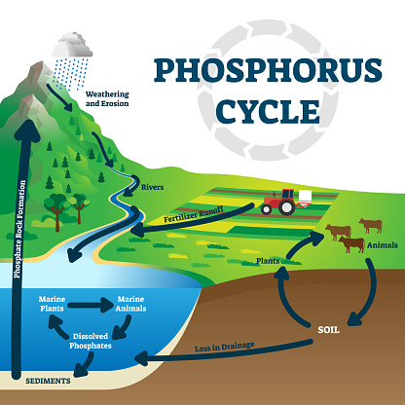
КРУЖЕЊЕ ФОСФОРА У ПРИРОДИ

Slide 53
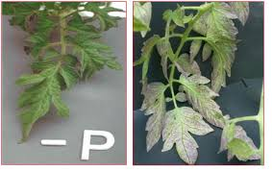
Недостатак фосфора у биљкама

Slide 54
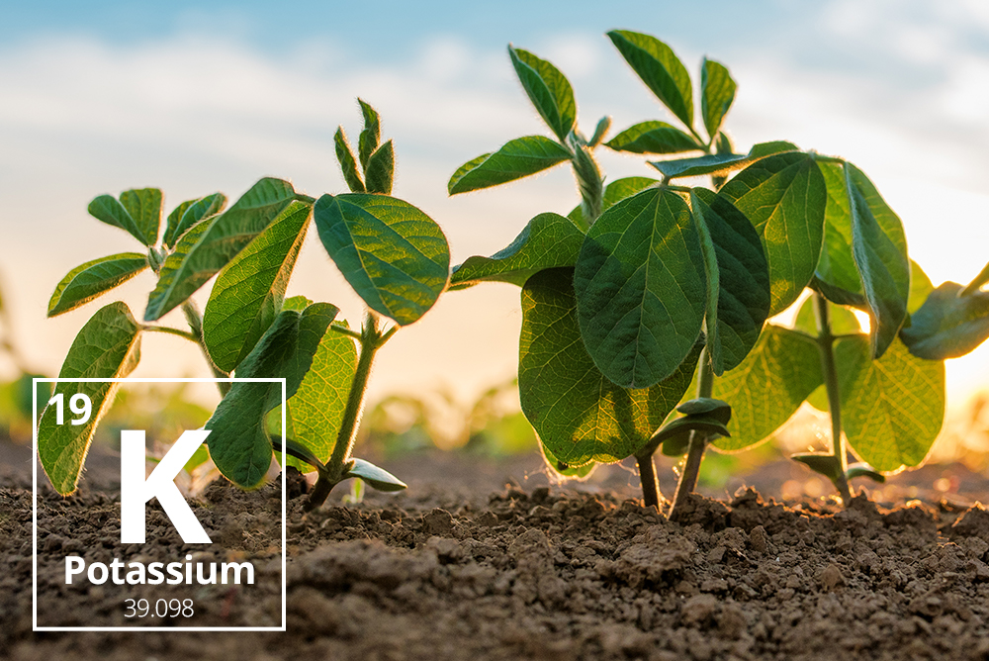
КАЛИЈУМ
Калијум је макроелемент који утиче на квалитет плода, водни режим, активира раст биљака, активира ензиме, подстиче развој ткива што свеукупно утиче на отпорност биљака.
Није конституциони елемент, али је у односу на друге катјоне највише присутан у биљним ткивима.

Slide 55
Количина калијума
Садржај калијума у земљишту у нашој земљи је у интервалу 1,5 – 2,5 %
Кружење у природи је мање комплексно од циклуса азота и фосфора.
Постоји динамичка равнотежа између неприступачних облика К за биљке са њиховим приступачним облицима која се везује за разлагање минерала, десорпцију К са његове површине и превођење његових фиксираних облика у приступачне.
Усваја се за све време раста биљака, интензивно у почетку вегетације, а успорено при крају. Биљке га усвајају више него што га користе – „луксузна потрошња“.
Органска материја је слаб извор К. У редовној пољопривредној производњи, и поред великог уноса органских ђубрива (6-14 год), на К се из овог извора не може рачунати.

Slide 56
Облици калијума у земљишту
Калијум у минералима – у кристалној решетки минерала (90-98%)
Фиксирани калијум – неизменљиви (1-10%),
Адсорбовани калијум - изменљиви (1-2%),
Калијум у земљишном раствору (растворљиви калијум) (6-20 ppm).
Сви облици калијума су приступачни за биљку али у различитом степену!

Slide 57
Калијум у минералима – у кристалној решетки минерала – неизменљиви
Калијум улази у састав примарних минерала, који представљају алумосиликате.
У земљишту су најзаступљенији примарни минерали из групе:
Фелдспата : ортоклас (9 – 15 % K₂O)
Лискуна: мусковит ( 8 – 11 % K₂O) и биотит (6 – 9 % K₂O)
Секундарни минерали имају мањи садржај калијума од примарних из којих су настали.
Калијум из минерала није директно приступачан биљкама већ је потребан дуг временски период да ови минерали претрпе одређене трансформације уз учешће воде и угљен-диоксида, под одређеним условима температуре, влаге и микробиолошке активности пређу у секундарне и даљим распадањем прелази у земљишни раствор и АК комплекс одакле биљке користе K⁺ јон.
2KAlSi₃O₈ + 2H₂O + CO₂ → H₄Al₂Si₂O₉ + K₂CO₃ + 4SiO₂
K₂CO₃ → 2K⁺ + CO₃²⁻

Slide 58
Фиксирани калијум – неизменљиви
Фиксирани калијум као и калијум из примарних минерала чине главну резерву овог елемента у педосфери.
Способност фиксације калијума имају минерали глине (2:1) – група хидролискуна (илита) и монтморијонита.
Ови неизменљиви облици се преводе у земљишни раствор или изменљиве облике када концентрација K⁺ када концентрација у овим срединама опадне (стоје у равнотежи).
Фиксирани калијум је мање приступачан биљкама од осталих адсорбованих катјона, али није изгубљен за биљку.

Slide 59
Адсорбовани калијум - изменљиви
Под изменљивим калијумом подразумева се она количина калијума која се везала за АК земљишта (прелазно стање између незаменљивог и воднорастворљивог облика) и која се може заменити са катјонима неутралних соли (Na⁺, NH₄⁺) у еквивалентним количинама.

Slide 60
Калијум у земљишном раствору – растворљиви
У земљишном раствору калијум се налази у облику растворљивих соли и директно је приступачан биљкама.
Калијум у земљишни раствор долази на неколико начина:
Распадањем минерала,
Из растворљивих соли (KNO₃, KCl, K₂SO₄, K₂CO₃, KHCO₃, KH₂PO₄, K₂HPO₄, K₃PO₄)
Из органске материје,
Из минералних ђубрива.
Према количини лакоприступачног калијума земљишта су сврстана у три класе
Земљиште (класа) | mg K₂O/100 g земљишта
Добро обезбеђено | > 20
Средње обезбеђено | 10 – 20
Сиромашно | < 10

Slide 61
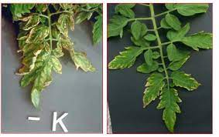
Губици калијума из земљишта
Испирање
Ерозија
Одношење приносима
Недостатак калијума на биљкама
Симптоми недостатка се примећују на доњим листовима у виду хлорозе, а у случају великог недостатка на рубовима листова се јављају рђасте флеке и лист се увија према горе.

Slide 62
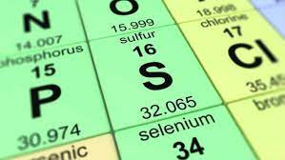
СУМПОР
Извор и количине сумпора у земљишту
Сумпор се убраја у групу неопходних, макрохранљивих и конституционих елемената.
Сулфиди метала који потичу од вулканских стена (маркасит FeS₂, сфалерит ZnS, халкопирит CuFeS₂); тешко растворљиви сулфати (гипс CaSO₄.2H₂O, епсонит MgSO₄.7H₂O)
Органска материја (остаци биљака, животиња и микроорганизама који садрже једињења сумпора (беланчевине, аминокиселине, алкалоиди, глукозиди...). Није директно приступачан биљкама али под утицајем микроорганизама сулфиди се оксидују у сулфате и граде соли из којих постаје приступачан.
Атмосфера – путем падавина у земљиште доспева 5 – 40 kg S/ha, док у индустријским зонама и до 100 kg S/ha у току године.
Органска и минерална ђубрива
Садржај сумпора у земљишту 0,01 – 0,25 %

Slide 63
Облици и трансформације сумпора у земљишту
ОРГАНСКИ (80 – 90 %)
МИНЕРАЛНИ (10 – 20 %)
Органски облик сумпора
Органска једињења (беланчевине, аминокиселине, меркаптани, алкалоиди...). Није приступачан биљкама, органска једињења подлежу процесу минерализације (сулфорификација и сулфофикација)
Сулфорификација – микробиолошки процес у коме органска једињења сумпора (беланчевине) се разлажу до H₂S у присуству амoнификатора.
Сулфофикација – микробиолошки и биохемијски процес у коме се H₂S се оксидује до елементарног S, а затим преко сулфита настају сулфати у присуству сулфофикационих бактерија из реда Thiobacillus.

Slide 64
2H₂S + O₂ → 2H₂O + 2S + E
2S + 2O₂ + 2H₂O → 2H₂SO₄ + E
Сумпорна киселина настала у процесу сулфофикације учествује у стварању лакорастворљивих соли ((NH₄)₂SO₄, K₂SO₄, Na₂SO₄),
Смањује алкалну реакцију
Помаже мобилизацију нерастворних фосфата.
K₂SO₄ → K⁺ + SO₄²⁻
Ca₃(PO₄)₂ + 2H₂SO₄ → CaHPO₄ + CaSO₄
2CaHPO₄ + H₂SO₄ → Ca(H₂PO₄)₂ + CaSO₄

Slide 65
Минерални облик сумпора
Сумпор у минералима,
Солима,
Адсорбовани сумпор
Сумпор у земљишном раствору
Сумпор у земљишном раствору се налази у облику растворљивих соли ((NH₄)₂SO₄, K₂SO₄, Na₂SO₄) и то су најприступачнији облици сумпора.
Биљка користи искључиво SO₄²⁻ за своју исхрану.

Slide 66
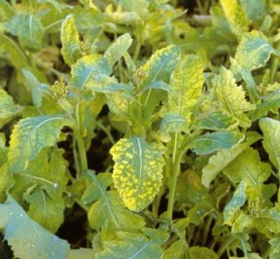
У условима интензивне биљне производње посебно код биљака које усвајају веће количине сумпора (фамилија Brassicaceae), могу се јавити симптоми недостатка који су слични знацима недостатка азота. Услед његове слабе покретљивости, знаци недостатка се јављају на млађим листовима (жуто-зелена боја, хлороза прво око лисних нерава, а касније обухвата цео лист, стабло је краће и биљке су ниже). Стари листови не одумиру и не опадају.
Недостатак сумпора на биљкама
Губици сумпора
Приносима, испирањем и ерозијом. Сумпор највише износе биљке купус, слачица, уљана репица, лук, а најмању кромпир.

Slide 67
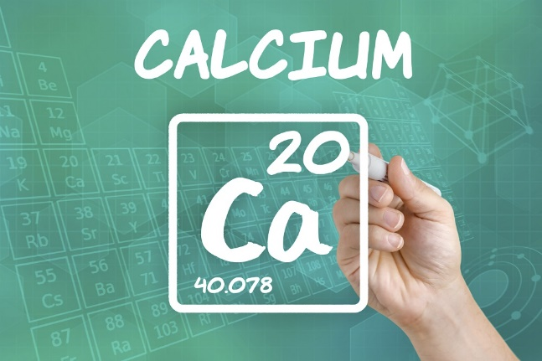
КАЛЦИЈУМ
Порекло, облици и количина калцијума у земљишту
Омогућава нормалан раст и чврстину.
Порекло калцијума у земљишту: из стена и минерала, органска и минерална ђубрива, калцијум везан за органску материју.
Потиче из стена и примарних минерала (фелдспати, амфиболи, албит, апатити), који представљају матични супстрат за образовање земљишта и због тога је велика разлика у садржају калцијума у различитим типовима земљишта, јер су и она формирана на различитим супстратима.
Садржај CaO у земљиштима: Песковита 0,25%
Тресетна 0,2%
Хумусна 2 %
Глиновита 3-6%
Кречна 30%

Slide 68
Примарни минерали калцијума ‒ силикати и алумосиликати калцијума
Ови минерали су веома отпорни на разлагање али под утицајем киселина, угљен-диоксида и воде долази до њиховог разлагања на калцијум-хидрогенкарбонате и калцијум-нитрате.
CaSiO₃ + H₂O + 2CO₂ → Ca(HCO₃)₂ + SiO₂
воластонит
CaSiO₃ + 2HNО₃ → Ca(NO₃)₂ + SiO₂ + H₂O
Ca(HCO₃)₂ → Ca²⁺ + 2HCO₃⁻
Ca(NO₃)₂ → Ca²⁺ + 2NO₃⁻

Slide 69
Распадањем примарних минерала, настају карбонати и други секундарни минерали који се под утицајем воде и CO₂ разлажу до растворних бикарбоната који представљају покретан облик калцијума.
Секундарни минерали калцијума ‒ кречњак CaCO₃, доломит CaCO₃. MgCO₃, гипс CaSO₄.2H₂O, фосфорит Ca₃(PO₄)₂
CaCO₃ + H₂O + CO₂ → Ca(HCO₃)₂
кречњак
Ca(HCO₃)₂ → Ca²⁺ + 2HCO₃⁻
Значајан извор калцијума у земљишту представљају органска (стајњак, тресет, зеленишно ђубриво) и минерална ђубрива (суперфосфат Ca(H₂PO₄)₂ + CaSO₄, калцијум-амонијум-нитрат NH₄NO₃ + CaCO₃, преципитат CaHPO₄, томасово брашно Ca₄P₂O₉).

Slide 70
Калцијум везан за органску материју ‒ Количине калцијума у органској материји су веома мале, али минерализацијом Ca²⁺ јони прелазе у земљишни раствор стварајући соли различите растворљивости.
Облици калцијума у земљишту: Примарни и секундарни минерали, калцијум у органској материји, адсорбован и калцијум у земљишном раствору
Адсорбовани (изменљиви) калцијум ‒ Калцијум који се налази у адсорптивном комплексу лако се замењује, чак и са једновалентним катјонима земљишног раствора, под условом да је њихова концентрација у раствору висока.
NH₄⁺
Ca²⁺
(AK) + (NH₄)₂SO₄ ↔ (AK) + CaSO₄
Ca²⁺
NH₄⁺
Ca²⁺
Калцијум растворљив у води ‒ Калцијум који се налази у земљишном раствору у облику Ca²⁺ јона и он потиче из растворљивих соли (Ca(HCO₃)₂, CaCl₂, Ca(NO₃)₂...)
У земљишту је утврђен и антагонизам Ca према K, Mg, B, Fe и Zn. Веће количине Ca у земљишту смањују приступачност наведених елемената.

Slide 71
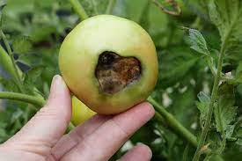
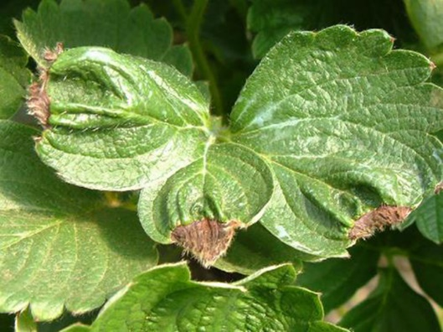
Губици калцијума из земљишта
Калцијум се губи из земљишта приносима, испирањем и ерозијом
Недостатак калцијума код парадајза
Недостатак калцијума код јагода
Недостатак – некроза рубног дела лиске, манифестује се на младом лишћу.
Вишак – хлороза због антагонизма према Fe и Mg .

Slide 72
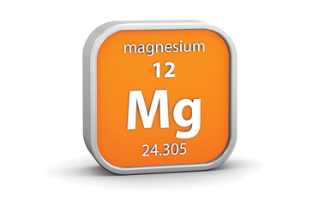
МАГНЕЗИЈУМ
Извор и количина магнезијума у земљишту
Конституциони елемент, улази у састав хлорофила.
Извор магнезијума у земљишту су примарни и секундарни минерали, чијим разлагањем настају Mg²⁺ који се могу везивати за адсорптивни комплекс или прелазе у земљишни раствор.
Oрганскa материјa ‒ Минерализацијом магнезијум прелази у земљишни раствор, може се везати за адсорптивни комплекс а подложан је стварању лако и тешко растворљивих соли.
Органска и минерална ђубрива су извор магнезијума у земљишту.
Садржај магнезијума у земљишту је 0,1 – 1,5 %

Slide 73
Облици магнезијума у земљишту
1. Минерални облици магнезијума
Примарни минерали-силиката (енстатит MgSiO₃, форстатит MgSiO₄, оливин MgFeSiO₄)
Секундарни минерали (серпентин H₄Mg₃S₂O₉, биотит H₂Mg₂Al₂(SiO₄)₃, талк H₂Mg₃(SiO₃)₄
Карбонати (магнезит MgCO₃, доломит CaCO₃.MgCO₃)
MgCO₃ + H₂O + CO₂ → Mg(HCO₃)₂
магнезит
Mg(HCO₃)₂ → Mg²⁺ + 2HCO₃⁻

Slide 74
2. Адсорбовани (изменљиви) магнезијум
Ова врста магнезијума се у земљишту налази у малим количинама 20 – 400 ppm (10 % од укупне количине магнезијума)
3. Магнезијум у земљишном раствору
Присутан је у малим количинама у облику растворних соли, Mg(NO₃)₂, Mg(HCO₃)₂, MgCl₂...
4. Органски облик магнезијума у земљишту
Минерализацијом органске материје тј једињења магнезијума (хлорофил, фитин, пектинске материје) ослобађа се Мg²⁺ јон који са киселинама гради соли различите растворљивости.
Приступачан Мg за биљке је адсорбован и растворљив у води, биљка адсорбује Mg у облику Мg²⁺ јона.
Губици магнезијума из земљишта - Магнезијум се из земљишта губи испирањем, приносима гајених биљака и ерозијом, надокнађује се минералним ђубривима.

Slide 75
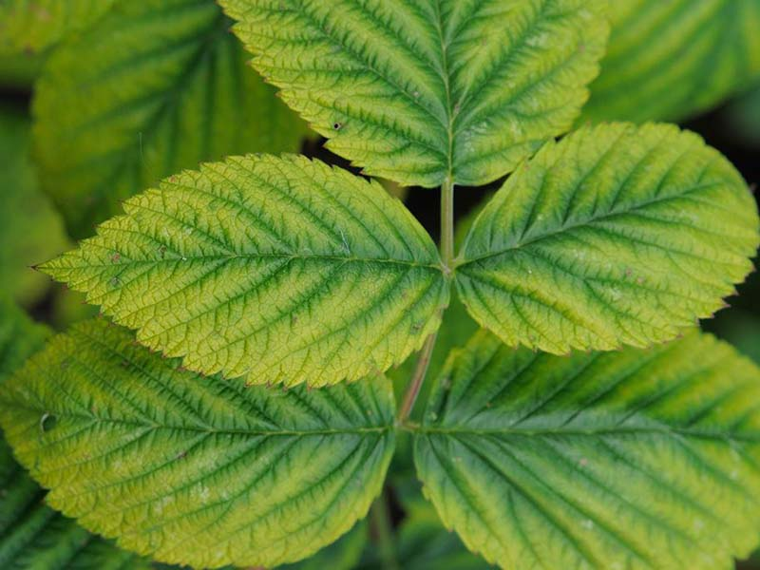
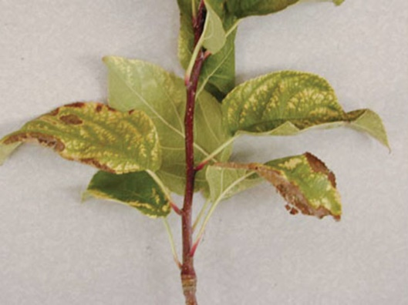
Недостатак Mg на малини
Недостатак Mg на јабуци
Недостатак – бледа боја лишћа која води ка хлорози која се манифестује на старијем лишћу, прво на врховима листа, лишће жути, касније прелази у црвенкасту па и у мрку боју.
сушење петељки гроздова – у зависности од геолошке подлоге; у неким виноградарским рејонима (Војводина); недостатак Мg услед антагонизма према K.
Вишак – антагонизам са Ca.

Slide 76
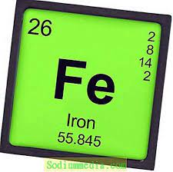
ГВОЖЂЕ
Извор и количина гвожђа у земљишту
Главни извор гвожђа су примарни и секундарни минерали, њиховим распадањем, гвожђе прелази у земљишни раствор и биљка га усваја у облику Fe²⁺ и Fe³⁺ јона.
Садржај гвожђа у земљишту је 0,5 – 5% Fe₂O₃
Подзоли 2-4%
Црнице 5-6%
Црвенице 7,5-10,5 % Fe₂O₃

Slide 77
Облици гвожђа у земљишту
1. Гвожђе у примарним минералима (оливин Mg₂Fe₂(SiO₄)₂, амфибол MgFe(SiO₃)₂, биотит K₂(MgFe)₂Al₂(SiO₄)₃)
2. Гвожђе у секундарним минералима (хематит Fe₂O₃, магнетит Fe₃O₄, сидерит FeCO₃, вивијанит Fe₃(PO₄)₂.8H₂O, пирит CuFeS₂)
3. Гвожђе везано за органску материју (хелатно везан за органске киселине – лимунску, јабучну, хуминске, фулво)
4. Адсорбовано (изменљиво) гвожђе – У адсорптивном комплексу гвожђе се налази у облику Fe²⁺ и Fe³⁺ јона. Овај облик биљка може да усвоји.

Slide 78
5. Гвожђе земљишног раствора – У земљишном раствору киселих земљишта у облику Fe²⁺ , Fe³⁺ јона и Fe – хелата. То је најбољи извор гвожђа за исхрану биљака.
pH = 4 – 6,5 (најповољнија реакција земљишта са аспекта исхране)
Класификација земљишта према садржају доступног гвожђа
Висок садржај Fe | 2 – 32 ррm (нема хлорозе)
Средњи садржај Fe | 0,3 – 2 ррm (појава слабе до умерене хлорозе)
Низак садржај Fe | 0,01 – 0,3 ррm (појава јаке хлорозе)

Slide 79
Главни фактори који доприносе смањеном снабдевању биљака гвожђем су:
Низак садржај Fe у земљишту
Висока pH вредност
Висок садржај карбоната
Вишак влаге, слаба аерација и сабијеност земљишта
Високе температуре
Висок ниво NO₃⁻
Висок ниво Mn, Zn, Cu

Slide 80
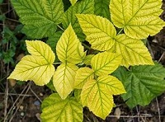
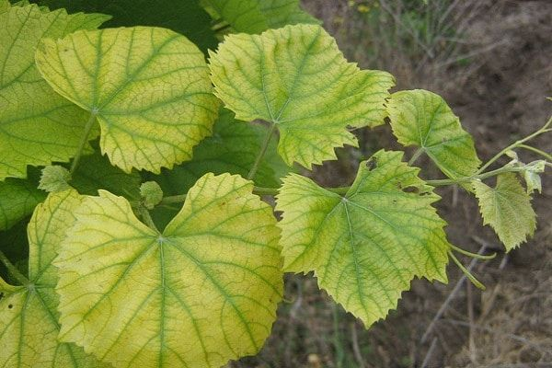
Појава хлорозе ретко настаје као стварни недостатак гвожђа већ је она обично условљена његовом инактивацијом другим елементима (висок садржај фосфата и калцијум-карбоната услед примене високих доза ђубрива) и представља велики проблем у савременом гајењу воћа и винове лозе.
Хлороза воћака
Хлороза грожђа

Slide 81
Отклањање хлорозе врши се различитим поступцима:
На киселим тресетним земљиштима врши се калцификација којим се pH повећава до 4
Ако је хлороза изазвана накупљањем H₂S, препоручује се аерација земљишта и примена препарата на бази бакра који везују H₂S
Применом хелата на бази гвожђа и FeSO₄ (фолијарно или преко земљишта)

Slide 82
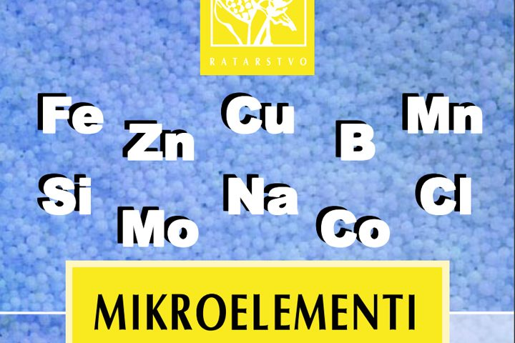
Микроелементи у земљишту
Микроелементи су хемијски елементи који омогућавају биљкама да заврше генеративне и репродуктивне фазе живота, и они су потребни биљкама у далеко мањим количинама од макроелемената.
Утицај микроелемената не утиче само на принос већ и на квалитет пољопривредних производа.
Већина микроелемената спада у групу тешких метала за које је карактеристично да у већим количинама делују токсично на биљке, животиње и човека.

Slide 83
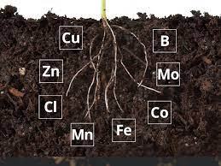
Недовољна приступачност микроелементима најчешће се испољава у виду хлорозе.
Недостатак микроелемента директно утиче на смањење приноса.
Извори микроелемената у земљишту:
Стене и минерали
Органска и минерална ђубрива
Минерализација остатака биљака, животиња и микроорганизама

Slide 84
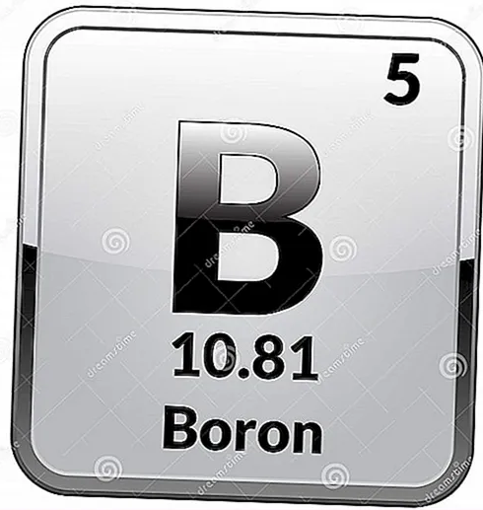
БОР
Облици бора у земљишту
Бор у минералима (примарни и секундарни)
Примарни: турмалин (Na, Ca)(Mg, Al)₆(B₃Al₃Si)₆(O,OH)₃₀
датолит Ca₂B₂(SiO₄)₂(OH)₂
Секундарни: борацит Mg₆B₁₄O₂₆Cl₂
хидроборацит CaMgB₆O₁₁.6H₂O
Бор везан за минералне и органске колоиде
Бор у органској материји земљишта
Бор у земљишном раствору (лакоприступачан биљкама у облику (BO₃³⁻ и B₄O₇²⁻јона)

Slide 85
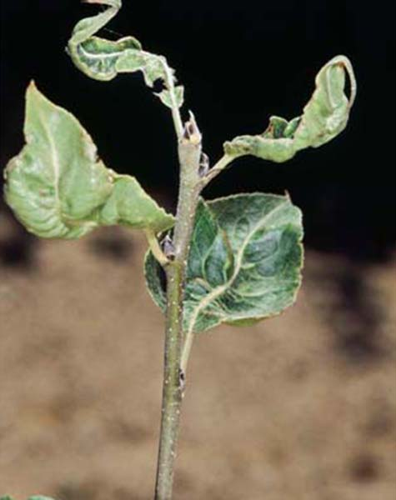
Велику осетљивост према недостатку бора имају: шећерна репа, сунцокрет, луцерка, карфиол, целер, јабука, ружа, а средњу кукуруз, кромпир, паприка, винова лоза, кајсија, крушка.
Недостатак бора – на младом лишћу хлоротичне промене, листови задебљавају и постају ломљиви, умањен је пораст корена и примећено је ненормално размножавање споредних коренова.
На плодовима се уочавају браонкасте флеке, појава суве трулежи код репе од краја јула до августа.
Код воћарских култура долази до изумирања врхова гранчица.
Недостатак бора код крушке

Slide 86
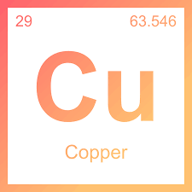
БАКАР
Облици бакра у земљишту
Бакар у минералима
Секундарни минерали (мелаконит, халкопирит, азурит)
Бакар у земљишном раствору – Приступачан за исхрану биљака налази се у земљишном раствору у облику растворљивих соли CuCl₂, Cu(NO₃)₂, CuSO₄ и адсорптивном комплексу везан као Cu^{2+ .}
Реакција земљишта 4,5 < pH < 6.
Бакар у облику тешко растворљивих једињења – Оксиди, хидроксиди и карбонати
На повећану растворљивост и приступачност бакра утиче закишељавање, уношење физиолошки киселих азотних и калцијумових ђубрива
На смањење растворљивости и приступачности бакра утиче калцификација тј. алкализовање земљиштаа

Slide 87
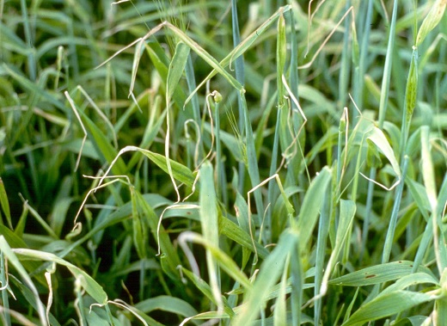
Велику осетљивост према недостатку бакра имају: пшеница, овас, сунцокрет, салата и лук, а средњу кукуруз, шећерна репа, пасуљ, јабука, крушка, шљива.
Недостатак бакра – Хлоротична боја са тенденцијом белења и одумирања листова. На младим биљкама се примећује појава вењења, природно зелено лишће добија пепељасту боју да би се касније сушило полазећи од ивица и крајева.
Код кукуруза – младо лишће добија жуто зелену боју, врхови се суше и висе као суви уврнути делови
Код јабуке – терминално лишће показује мрке и некротичне флеке
Код кајсије – младо лишће жути, оно је дуго и танко по облику, а даље попримају изглед метле и одумиру.
Недостатак бакра

Slide 88
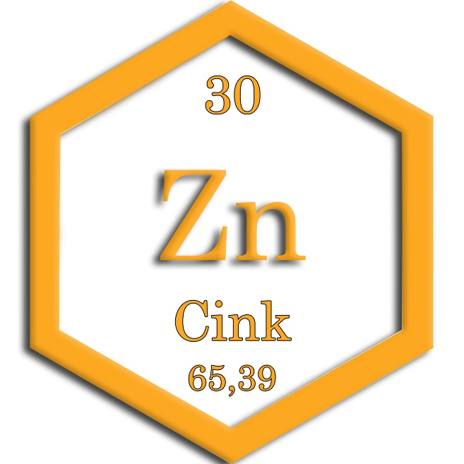
ЦИНК
Облици цинка у земљишту
Цинк у минералима
ZnS (сфалерит), ZnO (цинкит), Zn₂SiO₄ (виленит)
Цинк у органској материји – гради нерастворна Zn²⁺ комплексна једињења са органском материјом
Цинк у облику тешко растворних једињења – цинката
Адсорбован Zn²⁺
Цинк у земљишном раствору (приступачан за исхрану биљака) у облику растворљивих соли ZnCl₂, Zn(NO₃)₂, ZnSO₄ и у растворљивим органоминералним комплексима ако је pH < 5,5.
Биљка цинк користи у облику Zn²⁺ јона.

Slide 89
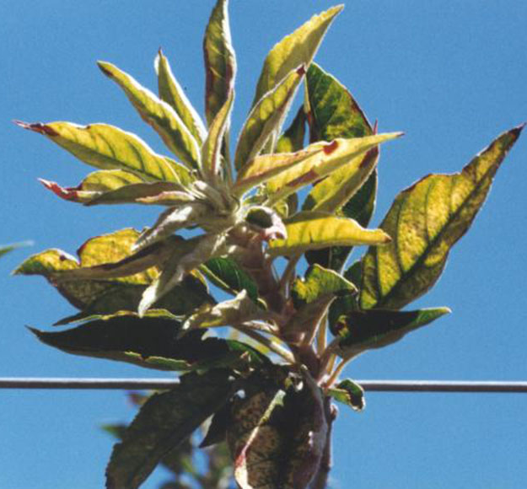
Велику осетљивост према недостатку мангана имају: кукуруз, пасуљ, јабука, винова лоза, бресква и шљива.
Недостатак – Код воћака је типично мало лишће, на листовима се стварају нередовне флеке које се касније повећавају ка ивицама листа. Приноси су знатно умањени, а плодови делимично мали и закржљали.
Недостатак цинка код јабуке

Slide 90
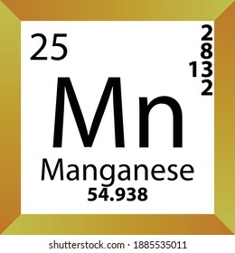
МАНГАН
Облици мангана у земљишту
Манган у једињењима – у оксидационом стању +2,+3,+4 (оксиди, силикати, нитрати, хлориди..). Приступачан је само у +2.
Манган у саставу органске материје – хумуса
Приступачан манган за биљке:
Манган земљишног раствора
Адсорбован Mn²⁺
Манган из растворљивих соли ((Mn(NO₃)₂.6H₂O, MnSO₄.nH₂O, MnCl₂...)
Најважнији фактор за снабдевање мангана је pH вредност – Кисела средина је повољна за усвајање Mn²⁺ јона, док се у алкалној средини граде Mn³⁺ и Mn⁴⁺ једињења

Slide 91
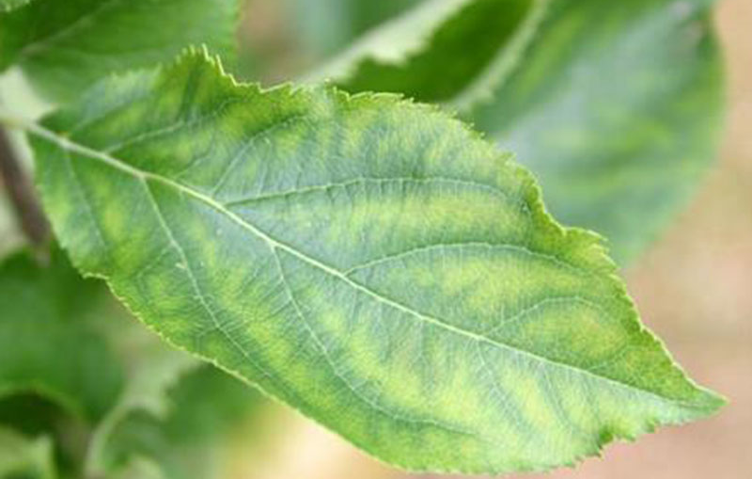
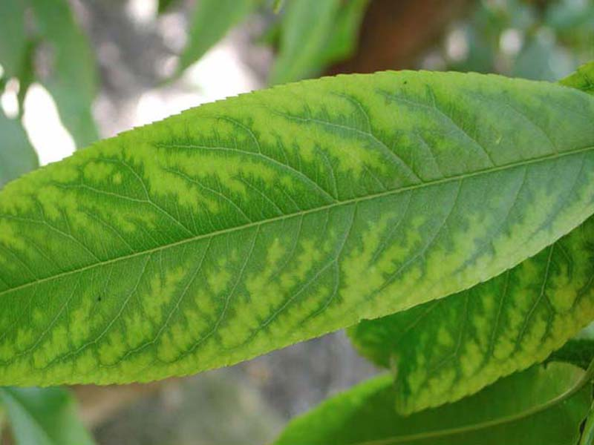
Велику осетљивост према недостатку мангана имају: пшеница, овас, шећерна репа, пасуљ, јабука, винова лоза, бресква и трешња.
Недостатак – Обољење „сува болест“ (болест сивих мрља). После нормалног развића биљака на почетку, код средњег лишћа настају светло сиве до сиво мрке мрље често тамно оивичене. Горња половина или врх листа је савијен надоле.
Недостатак мангана на јабуци
Недостатак мангана на брескви

Slide 92
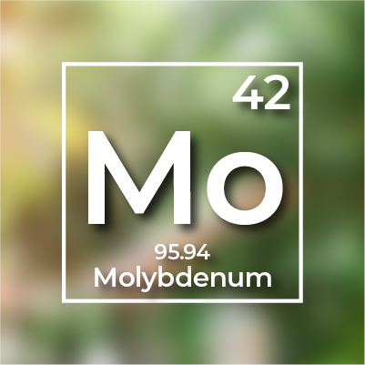
МОЛИБДЕН
Облици молибдена у земљишту
Mo у минералима земљишта
Разменљиви Mo
Mo у органској материји
Mo растворљив у води – Лакоприступачан за исхрану биљака налази се у земљишном раствору у облику растворљивих соли Na₂MoO₄, K₂MoO₄, (NH₄)₂MoO₄, адсорптивном комплексу везан као MoO₄²⁻ јон за минерале глине и у растворљивим органоминералним комплексима у условима неутралне и слабоалкалне средине.

Slide 93
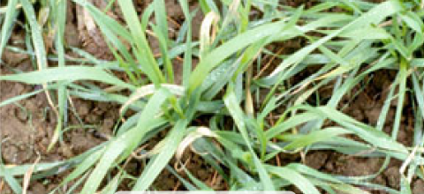
Велику осетљивост према недостатку мангана имају боб и детелина.
Недостатак – Легуминозе на старијем лишћу имају бледо зелену до жуте боје (као код недостатка азота). Код брескве, шљиве, каранфила – између нерава листа често се јављају светло зелене округле флеке, тако да лист има ишаран облик „жута флекавост“. Та флекавост може да пређе у белу, светло мрку до тамно мрку некрозу, и указује на нагомилавање нитрата.
Недостатак молибдена на пшеници

Slide 94
Корисни елементи у земљишту
Ови елементи нису неопходни за одвијање физиолошких процеса у биљкама. Али у њиховом присуству се активирају процеси као што је брже и лакше усвајање фосфора у присуству силицијума, бржа трансформација скроба у присуству хлора, док натријум може у неким случајевима може да замени калијум.
НАТРИЈУМ
Спада у групу корисних елемената заједно са силицијумом и хлором.
Садржај натријума у сувој материји биљке износи 0,01 – 2,0 %, и више га има у вегетативним органима биљке него у генеративним.
У присуству натријума долази до повећања садржаја шећера у шећерној репи. Регулише осмотски притисак и повољно утиче на водни режим.
Натријум се у земљишту налази у облику разних соли: NaCl, Na₂SO₄, Na₂HPO₄ које су добро растворљиве у води. Након растварања ових соли, натријум прелази у земљишни раствор из кога га биљке усвајају у виду Na⁺ јона.
Његов недостатак у земљишту је веома редак, а много чешће се јавља у сувишку (заслањена земљишта).

Slide 95
ХЛОР
Хлор у одређеним концентрацијама утиче стимулативно на асимилацију неких катјона (K⁺, NH₄⁺)
Не улази у састав органске материје, али га има у пепелу.
Хлор утиче стимулативно на покретљивост других елемената, мада је у пракси више примећено токсично деловање.
Трешња, малина, црвена рибизла и купина су веома осетљиве према хлору.
Ако се нађе у земљишту у високим концентрацијама, погоршава квалитет пољопривредних производа (смањује се нагомилавање скроба у кромпиру, код винове лозе долази до стварања горких материја - танина).
Хлор у земљиште доспева распадањем минерала који га садрже, и гради лакорастворљива једињења (KCl, NaCl, NH₄Cl, CaCl₂).
После њиховог растварања, ослобађа се Cl⁻ јон кога биљке усвајају.
Хлор у земљиште доспева путем воде за наводњавање и ђубрива (органских и минералних).

Slide 96
СИЛИЦИЈУМ
Спада међу најзаступљеније елементе у земљишној кори.
Утиче повољно на пораст и развој биљака, на покретљивост елемената и њихово боље усвајање од стране биљака, на повећану отпорност биљака, на полегање и болести.
У земљишту се налази у облику SiO₂, алумосиликата и силиката где је везан са Mg.
Распадањем алумосиликата и силиката настаје ортосилицијумова киселина која спада у групу слабих и слаборастворљивих киселина.
Силицијум кога биљке не искористе из површинског хоризонта премешта се у дубље слојеве где се таложи, или се у хумидним пределима испира из педосфере.

Slide 97
Испитна питања из другог поглавља
1. Биогени и корисни елементи у земљишту.
2. Штетне материје у земљишту.
3. Опасне материје у земљишту.
4. Макроелементи у земљишту. Азот.
5. Кружење азота у природи.
6. Промене и приступачност у биљкама азотних једињења у земљишту.
7. Губици азота из земљишта.
8. Макроелементи у земљишту. Фосфор, трансформације фосфорних једињења у земљишту.
9. Приступачност фосфорних једињења у биљкама, утицај pH на приступачност, губици фосфора из активног слоја земљишта.

Slide 98
Испитна питања из другог поглавља
10. Макроелементи у земљишту. Калијум.
11. Промене калијума у земљишту, приступачност у биљкама и губици калијума из земљишта.
12. Макроелементи у земљишту. Калцијум.
13. Макроелементи у земљишту. Магнезијум.
14. Макроелементи у земљишту. Сумпор.
15. Макроелементи у земљишту. Гвожђе.
16. Микроелементи у земљишту, Cu и Zn.
17. Микроелементи у земљишту, B, Mn и Mo.
18. Корисни елементи у земљишту.

